Slide 1


Statistika - opakovací test k procvičení
Tematická oblast | MATEMATIKA - Finanční matematika a statistika
Datum vytvoření | 29. 11. 2012
Ročník | 4. ročník osmiletého studia gymnázia
Stručný obsah | Shrnutí základních pojmů ze statistiky
Způsob využití | Forma krátkého testu s nabídkou odpovědí a následná kontrola správného řešení. Slouží k procvičení učiva.
Autor | Mgr. Petr Zezulka
Kód | VY_32_INOVACE_24_MZEZ16
Gymnázium a Jazyková škola s právem státní jazykové zkoušky Zlín

Slide 2
Vyberte vždy jednu správnou odpověď:
1. Najděte nepravdivé tvrzení:
a) Statistika zkoumá jevy vždy na dostatečně velkém vzorku a všímá si těch vlastností jevů, které se projevují
v celém statistickém souboru.
b) Prvky statistického souboru nazýváme znaky.
c) Znakům, jejichž hodnoty se liší číselnou velikostí,
říkáme kvantitativní.
d) Znakům, jejichž hodnoty jsou uvedeny bez číselného
údaje, říkáme kvalitativní.

Slide 3
2. Jak můžeme charakterizovat hodnoty znaku?
a) Hodnoty znaku se pravidelně opakují.
b) Hodnoty znaku jsou navzájem neslučitelné a jedna z nich
musí vždy nastat.
c) Počet všech hodnot znaku je roven počtu jednotek
ve statistickém souboru.
d) Hodnoty znaku lze vyjádřit v procentech.
3. Vyberte správné tvrzení o četnostech hodnot:
a) Součet četností všech hodnot znaku je vždy menší než
počet jednotek ve statistickém souboru.
b) Součet četností všech hodnot znaku je vždy větší než
počet jednotek ve statistickém souboru.
c) Četnost hodnoty je rovna počtu jednotek souboru, kterým tato hodnota přísluší.
d) Jednotkou četnosti znaku jsou procenta.

Slide 4
4. Vyberte nepravdivé tvrzení o relativních četnostech:
a) Jsou dány podílem četnosti hodnoty a počtu statistických
jednotek v celém souboru.
b) Součet relativních četností hodnot znaků se rovná jedné.
c) Relativní četnosti hodnot znaku lze vyjádřit v procentech.
d) Relativní četnosti hodnot lze určit jen u kvantitativních
znaků.
5. Co je modus znaku?
a) Prostřední hodnota znaku, jsou-li hodnoty uspořádány
vzestupně
b) Prostřední hodnota znaku, jsou-li hodnoty uspořádány
sestupně
c) Hodnota znaku s nejmenší četností
d) Hodnota znaku s největší četností

Slide 5
6. Co je medián znaku?
a) Charakteristika souboru, která se vždy liší od modusu
tohoto znaku
b) Charakteristika souboru, která se vždy liší od průměrné
hodnoty znaku
c) Prostřední hodnota znaku, jsou-li hodnoty uspořádány
podle velikosti a jejich počet je lichý
d) Charakteristika, která vyjadřuje kolísaní hodnot znaku
7. Vyberte správné tvrzení o modusu a mediánu znaku:
a) Modus znaku je vždy menší než medián znaku
b) Modus znaku je vždy větší než medián znaku
c) Modus znaku je vždy roven průměrné hodnotě znaku
d) U symetrických rozdělení hodnot znaku modus, medián
a průměrná hodnota znaku splývají.

Slide 6
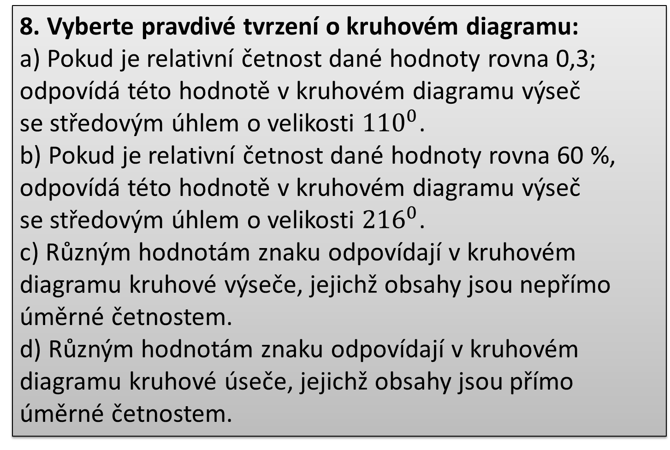
8. Vyberte pravdivé tvrzení o kruhovém diagramu:
a) Pokud je relativní četnost dané hodnoty rovna 0,3;
odpovídá této hodnotě v kruhovém diagramu výseč
se středovým úhlem o velikosti ${110}^{0}$.
b) Pokud je relativní četnost dané hodnoty rovna 60 %,
odpovídá této hodnotě v kruhovém diagramu výseč
se středovým úhlem o velikosti ${216}^{0}$.
c) Různým hodnotám znaku odpovídají v kruhovém
diagramu kruhové výseče, jejichž obsahy jsou nepřímo
úměrné četnostem.
d) Různým hodnotám znaku odpovídají v kruhovém
diagramu kruhové úseče, jejichž obsahy jsou přímo
úměrné četnostem.

Slide 7
9. Určete modus a medián znaku, jehož všechny hodnoty
na jednotlivých jednotkách souboru jsou:
8, 7, 11, 8, 10, 12, 11, 9, 13, 9, 11
a) Modus je 11 a medián je 10
b) Modus je 13 a medián je 9
c) Modus je 10 a medián je 11
d) Modus je 11 a medián nelze u tohoto rozdělení určit.
10. Určete medián znaku, jehož všechny hodnoty
na jednotlivých jednotkách souboru jsou:
6, 9, 8, 11, 8, 9, 7, 9
a) 9
b) 8,5
c) 9
d) 11

Slide 8
SPRÁVNÉ ODPOVĚDI:
1 B
6 C
2 B
7 D
3 C
8 B
4 D
9 A
5 D
10 B

